Slide 1
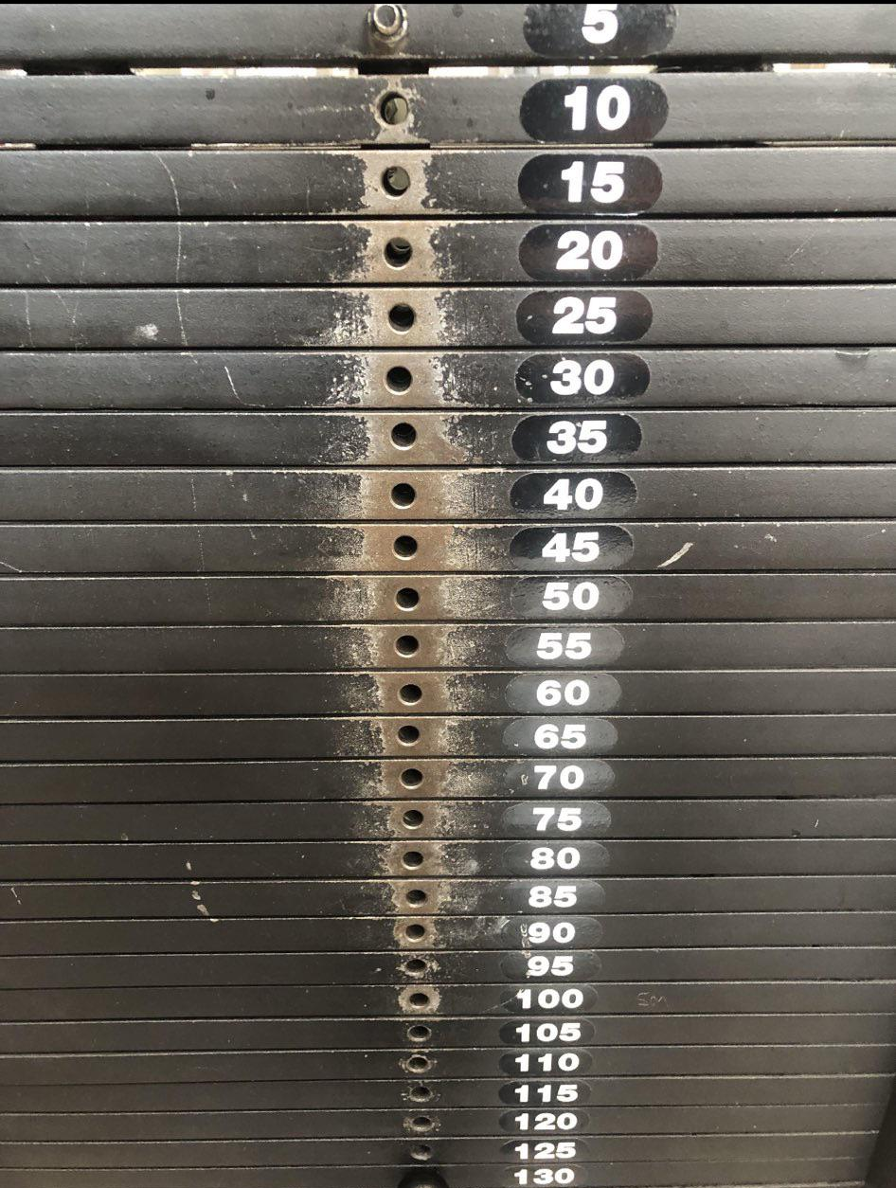
Probability
احتمال
https://github.com/AISPUBLISHING

Slide 2
Probability vs. Statistics
آمار - احتمال

Slide 3
احتمال چیست؟
اطمینان یا احتمال رویدادهای آینده
Confidence or likelihood of future events
(چقدر محتمل است اتفاقی رخ دهد؟)
حتمی
0 — 1
رخ نخواهد داد

Slide 4
آمار چیست؟
The analysis of frequency of past events
تحلیل فراوانی رویدادهای گذشته

Slide 5
احتمال چیست؟ قوانین و قواعد
آمار چیست؟ تاریخچه‌ی داده‌ها
قوانین و قواعد تاریخچه‌ی داده‌ها

Slide 6
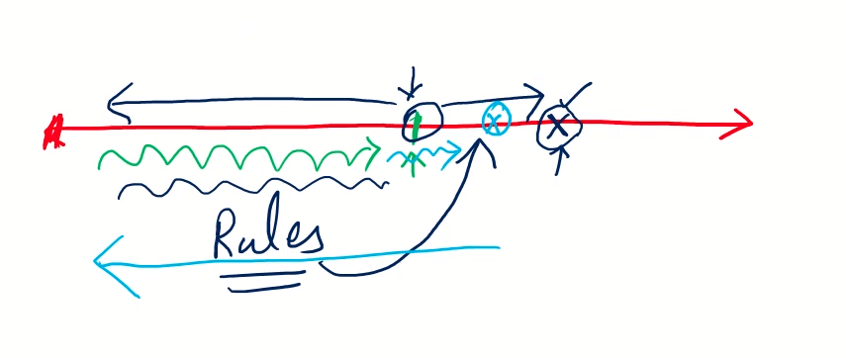
Looking backward → statistics
Looking forward → probability

Slide 7
مجموعه
مجموعه‌ای که این ویژگی ها را دارد
نامرتب (هیچ موقعیتی برای اشیا وجود ندارد و به شافل کردن اشیا مجموعه چیزی را تغییر نمی‌دهد)
منحصر به فرد (بدون کپی)
A = {1, 2, 3, 4}
1 ∉ A

Slide 8
مجموعه می‌تواند هر نوع شی داشته باشد، بهتر است که از یک نوع دیتا استفاده شود

Slide 9
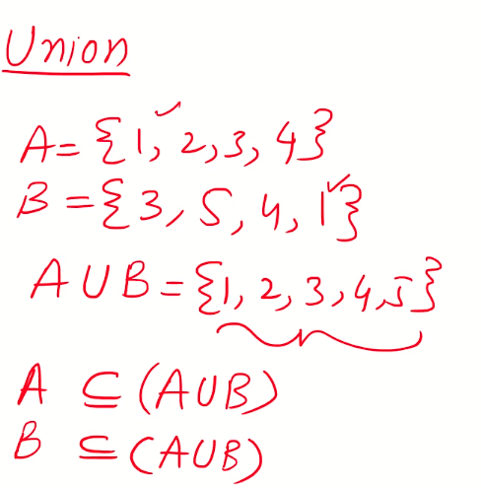
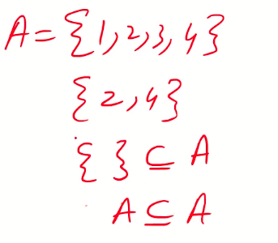
عملیات مجموعه
اجتماع
زیرمجموعه

Slide 10
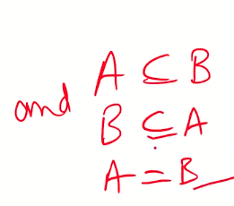
برابری دو مجموعه

Slide 11
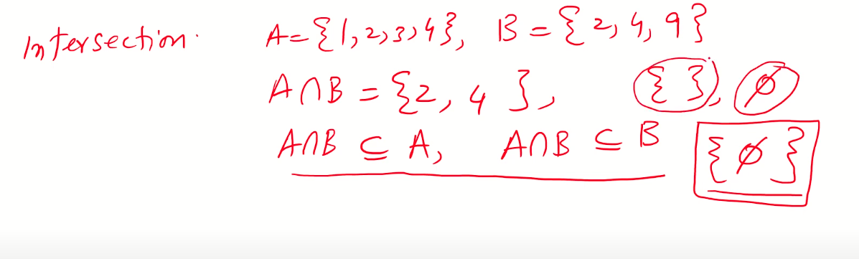
مجموعه‌ای که مجموعه‌ی تهی را دارد خود تهی نیست!

Slide 12
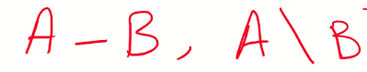
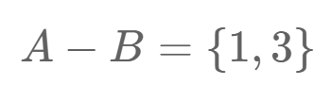
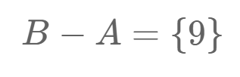
difference

Slide 13
Disjoint sets
دو مجموعه که اشتراکشان تهی است.

Slide 14
مجموعه‌ها در پایتون

Slide 15
Experiment آزمایش
در نظریه احتمال، آزمایش هر فرایندی است که می‌توان آن را بارها تکرار کرد و دارای یک مجموعه از نتایج ممکن و تعریف شده است.
Flipping a coin
Rolling a die
Drawing a card from a deck
Sampling from a population

Slide 16
Random experiment
هر فرایندی که بیشتر از یک خروجی (outcome) داشته باشد.
پرتاب سکه - شیر خط
پرتاب تاس - ۱و۲و۳و۴و۵و۶ ← ۶ حالت
تاس + سکه : شیر، ۱ و... ← ۱۲ حالت

Slide 17
فضای نمونه: مجموعه تمامی حالات ممکن نتیجه‌ی آزمایش
هر فرایندی که بیشتر از یک خروجی (outcome) داشته باشد.
پرتاب سکه - شیر خط
پرتاب تاس - ۱و۲و۳و۴و۵و۶ ← ۶ حالت
تاس + سکه: (شیر، ۱) و … ← ۱۲ حالت

Slide 18
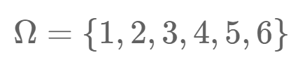
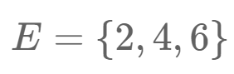
Event رخداد
زیرمجموعه‌ای از فضای نمونه
مثلا تاس بندازیم و بگیم احتمال زوج اومدن، اونوقت اگه اینا پیداشون بشه میگیم رخداد دیده شده

Slide 19
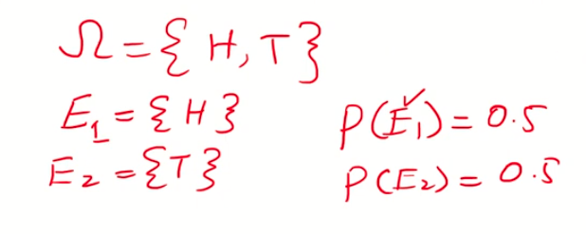
Probability Model
از رخداد به عدد

Slide 20
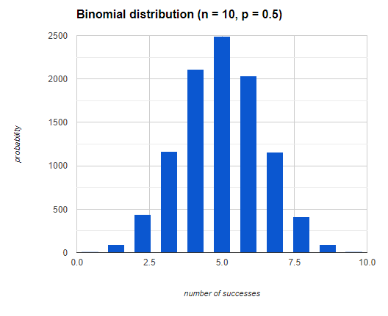
binomial distribution
A binomial distribution is a discrete probability distribution that describes the number of successes in a sequence of n independent, identically distributed Bernoulli trials, each with probability of success p. In the case of coin flipping, each flip is a Bernoulli trial with probability of success 0.5 (probability of heads) and probability of failure 0.5 (probability of tails).

Slide 21
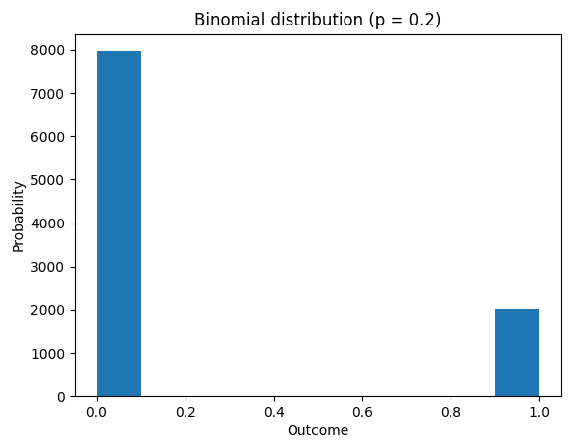
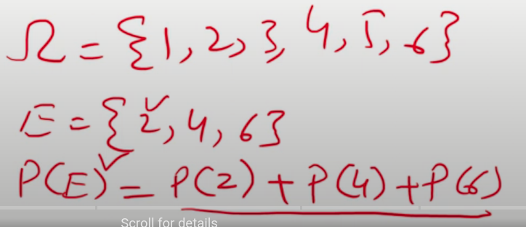
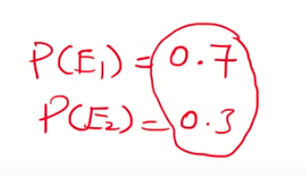
Biased coin
می‌توان این کار را با سکه‌های متفاوت انجام داد، مثلا کلی سکه بندازیم و نسبت رخداد را حساب کنیم.
می‌توان با تابع توزیع انجام داد.

Slide 22
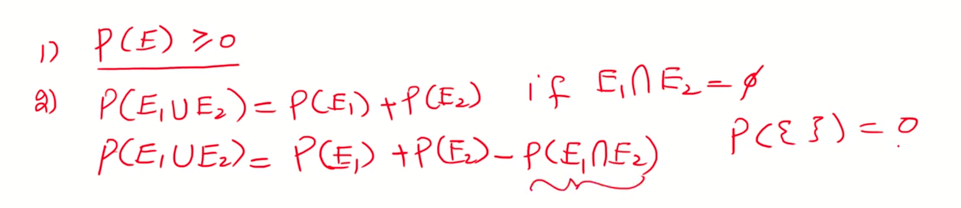
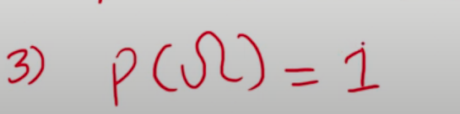
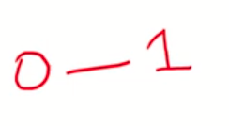
اصول احتمال
disjoint
joint
Probability of sample space to happen

Slide 23
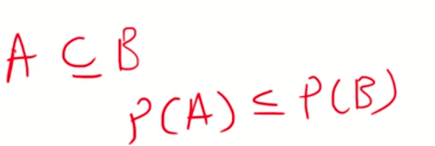
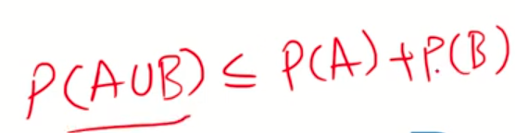
Rules from those axioms

Slide 24
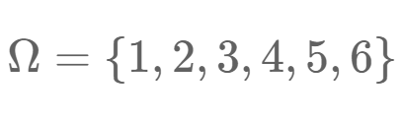
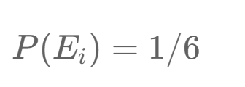
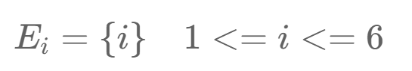
Conditional Probability
Conditional Probability is probability of event conditioned on the information of some other event
فرض کنید قرار است تاس بندازیم، و می خواهیمP(2) را بدانیم، خب حالت عادی 1/6 می‌شود.
اما چنانچه از این مطمئن باشیم که الان اگر سکه بندازیم رخداد {2, 4, 6} خواهد آمد، احتمال آمدن ۲ با علم به آمدن رخداد {2, 4, 6} شرطی خواهد بود و گویی sample space خود را عوض کرده‌ایم.

Slide 25
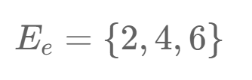

Slide 26
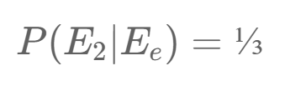

Slide 27
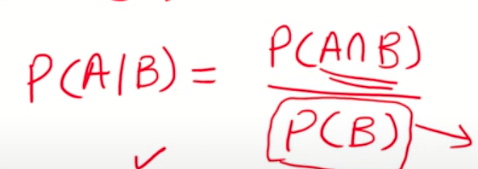
در واقع استفاده از conditional probability کل sample space را تغییر خواهد داد و این دفعه آن sample ای که قبلا جمعش ۱ میشد باید دوباره نرملایز بشه با یه ضریبی که باز با این حالت جدید این حالت درست شود.
P(A|B) → probability of A given that B most occurs

Slide 28
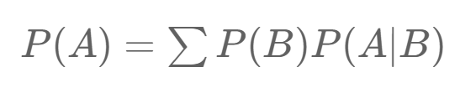
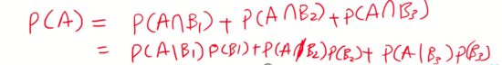
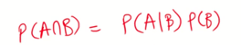
Total Probability Theorem
یک قضیه خیلی مهم که احتمال شرطی را استفاده می‌کند.

Slide 29
P(A) is the probability of event A occurring
P(B) is the probability of event B occurring
P(A|B) is the probability of event A occurring given that event B has already occurred
∑ is the summation sign, which means that we add up the probabilities of all of the possible ways that event B can occur

Slide 30
مثال‌ها
Example 1: Classifying emails
Example 2: Predicting the likelihood of a customer making a purchase
Example 3: Detecting anomalies in data

Slide 31
Classifying emails
یافتن احتمال اسپم بودن

Slide 32
Example 2: Predicting the likelihood of a customer making a purchase
احتمال خرید کردن مشتری
given that they have visited your website
have certain characteristics, such as their age, location, and browsing history.

Slide 33
Example 3: Detecting anomalies in data
probability of each transaction being anomalous
given that it has certain features, such as the amount of the transaction, the time of the transaction, and the type of product or service that was purchased.

Slide 34
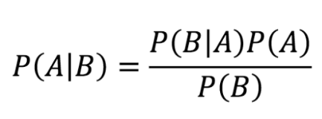
Bayes Rule
Almost all the classifiers and machine learning stands on this rule!

Slide 35
می توان تشخیص چهره
تشخیص اشیا
تشخیص صحبت
را با این رابطه انجام داد!

Slide 36
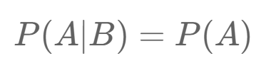
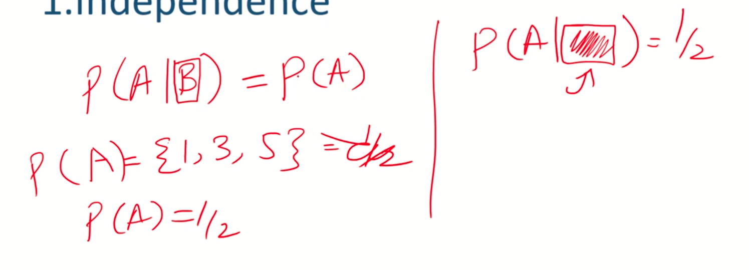
۱. Independence
وقتی که A به B ربطی نداشته باشد، بنابراین احتمال یافتنش مستقل ازB خواهد بود.

Slide 37
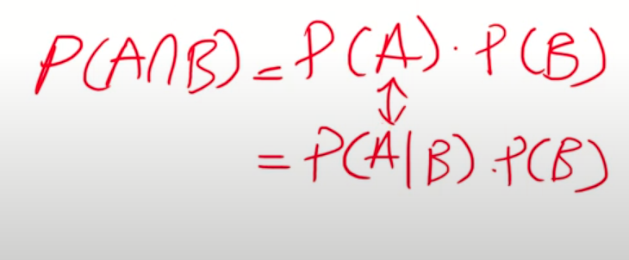
Direct consequense of A independent of B is:
یعنی احتمال اشتراکشون ضربشون میشه (and) و دیگر احتمال A به شرط B نیازی نیست بنویسیم.

Slide 38
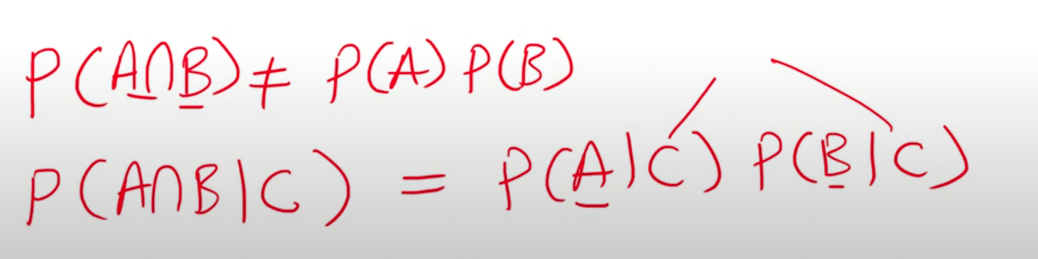
۲. Conditional independence
ممکن است A و B مستقل نباشند ولی با داشتن C مستقل شوند.
یعنی به شرط C می‌توان مستقلشان کرد.
یعنی خیلی depend بودند ولی با علم به c از هم مستقل میشن

Slide 39
از set به مباحث احتمالات رفتیم. قسمت بعدی Random variables خواهد بود و از events به آنجا خواهیم رفت.
R.v.s
خیلی بهتر هستند برای خوندن و کار کردن با دیتای واقعی

Slide 40
Probability Model: Conditioning
The Link Between conditional probability and Machine Learning

Slide 41
Conditional Probability in Machine Learning

Slide 42
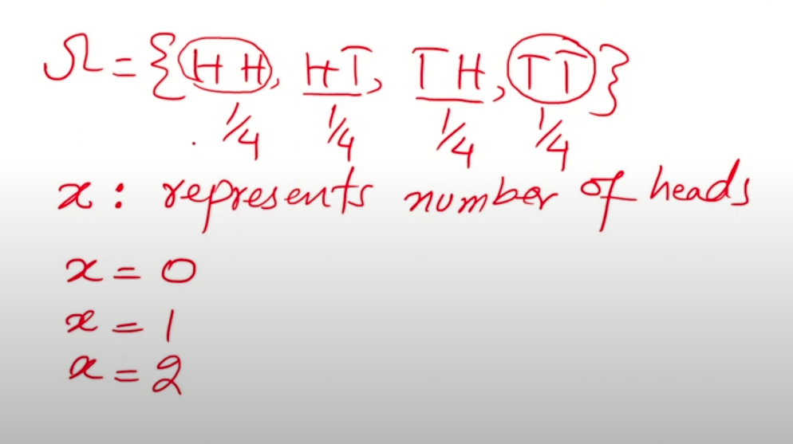

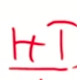
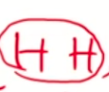
Random Variables
Different values of the random Variables represent different events
A way to convert events to numbers

Slide 43
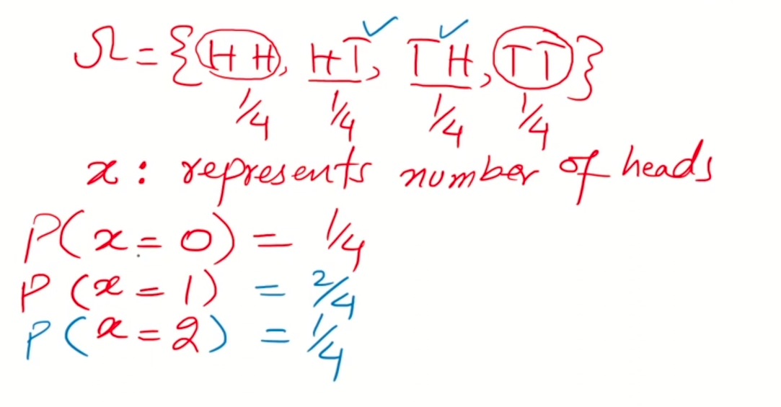
با این کار در واقع یک رقم می‌دهیم به هر یک از رخدادها (مثلا در مثال قبل دنبال H ها بودیم)، حال می‌تونیم به جای احتمال هر یک با احتمال متغیرهای تصادفی صحبت کنیم.

Slide 44
برای یک experiment می‌توان RVهای متفاوتی داشت، مثلا شیر آمدن، خط آمدن و…

Slide 45
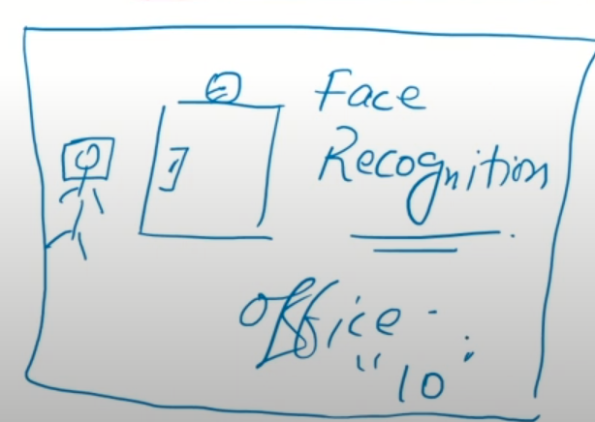
فرض کنید برای اتاقی در اداره دوربین گذاشته شده و فقط به ۱۰ نفر اجازه ورود می‌دهد.

Slide 46
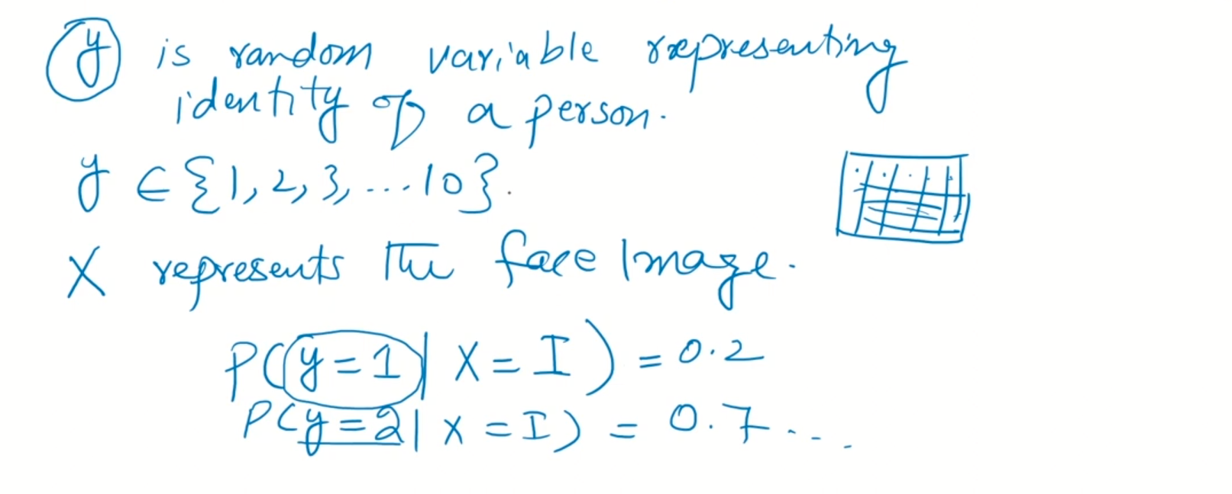
چنانچه فقط همین ۱۰ نفر میتونن بیان، می‌تونیم چک کنیم که احتمال اینکه عکسی که داریم شخص شماره ۱، ۲ و.. باشد چقدر است و در نهایت بیشتر احتمال را به عنوان اون شخص می‌گیریم.

Slide 47
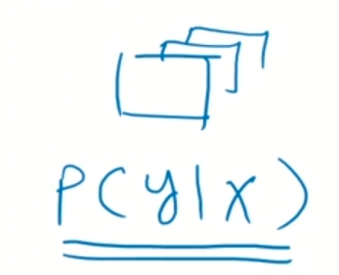
برای ویدیو و استخراج یک فعالیت از یک ویدیو نیز همین مساله را داریم، همچنان فعالیت‌ها را به عنوان متغیرهای تصادفی در نظر می‌گیریم و حالا از ویدیو که خود مجموعه‌ای از عکس هست می‌بینیم که احتمالش چقدر هست نسبت به اون رفتارها (متغیرهای تصادفی)، اونوقت بیشترینش رو در نظر می‌گیریم.

Slide 48
برای یافتن دما بر اساس فاکتورهایی مانند رطوبت و .. هم باز میشه از احتمالات conditional رفت

Slide 49
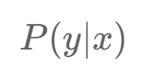
در واقع هر مدلی که استفاده کردیم ما داریم از اینconditional probability استفاده کرده‌ایم.

Slide 50
مدلسازی این عبارت نیازمند statistics است

Slide 51
Mastering Probability and Statistics in Python - Part 5
Random Variables: Real Data Sets

Slide 52
Mastering Probability and Statistics in Python - Part 5
Random Variables: Real Data Sets
For Iris dataset, they are all random variables, all the columns are random

Slide 53
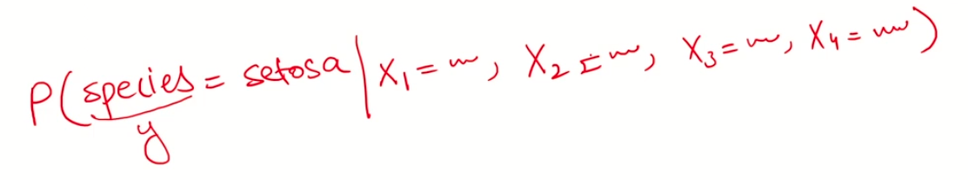
Mastering Probability and Statistics in Python - Part 5
Random Variables: Real Data Sets
One goal might be is to come up with a distribution that says what is the probability of species to be setosa given that X1=... ,X2=...,X3=... (those are the columns sepal_length sepal_width petal_length petal_width )

Slide 54
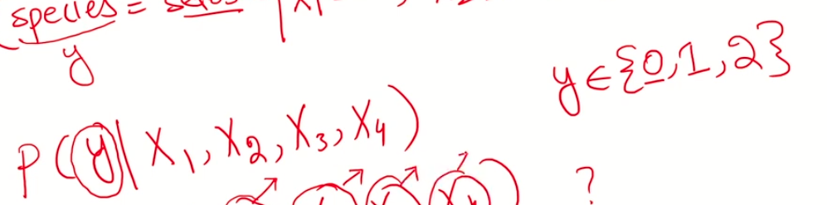
در واقع ما به دنبال
probability mass function
هستیم. ما می‌گوییم PMF چون تعداد y ها ۳ تاست.

Slide 55
می‌توان Random variableهای پیوسته داشت مثل حالت فیچرهای iris یا مخلوطی از گسسته پیوسته، مثل حالت Titanic

Slide 56
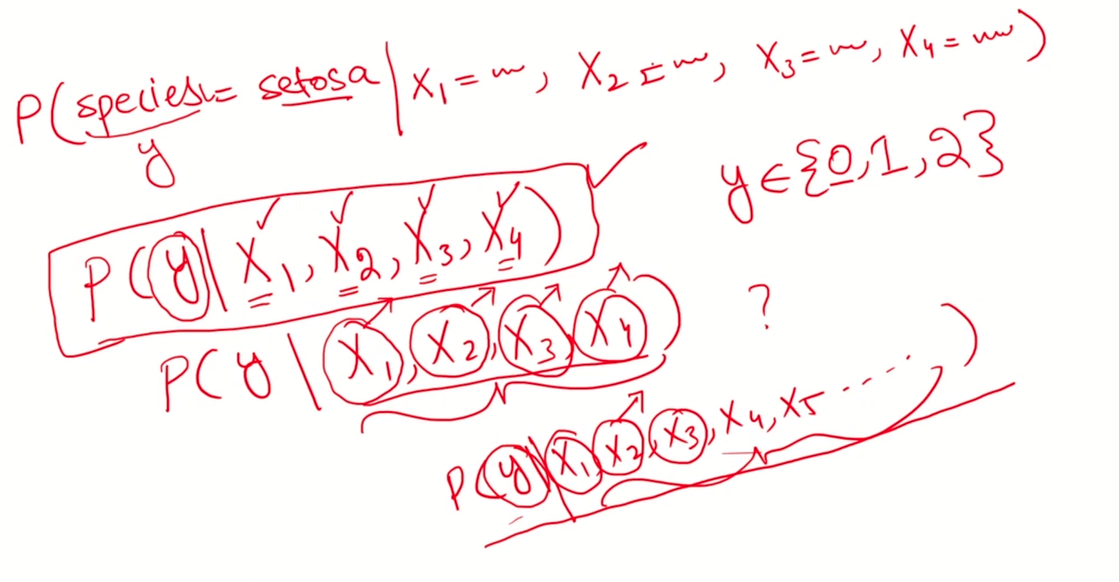
بنابراین در نهایت هدف یافتن PMF دیتایی است که مخلوطی از متغیرهای تصادفی را در خود دارد.

Slide 57
خیلی اوقات نمی‌دانیم دیتا چگونه است و این random variable ها یا اسم ستون‌ها نماینده‌ی چه چیزی هستند ولی هدف ما این است که خود دیتا را بررسی کنیم و تابع توزیع احتمال آن‌ها را پیدا کنیم.

Slide 58
بگذارید دیتا خودش حرف بزند!

Slide 59
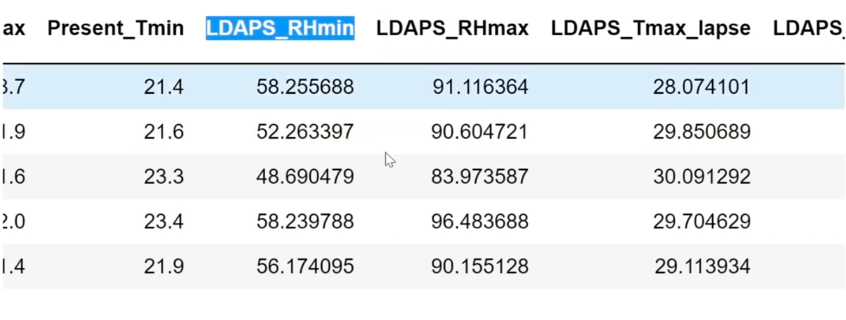

Slide 60
فرض کنید که هدف ما یافت احتمال یک متغیر تصادفی پیوسته است، آن وقت چه رخ می‌دهد؟ دیگر PMF نداریم!

Slide 61
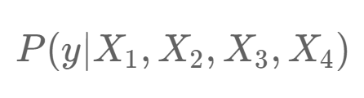
در حالتی مانند تشخیص عکس، x ها را داریم، مثلا شدت پیکسل‌هاست. حالا هدف y هست. و بطور کلی Xها را داریم ولی چگونه y را حساب کنیم؟
می‌بایست یک مدل احتمالاتی بسازیم PMF و…

Slide 62
Problems:
How to handle continuous random variables in the target?
How to handle joint variable of multiple random variables? (They have different distribution as solo but work jointly and create another distribution)
Case 1: are the random variables all continuous
Case 2: are the random variables all discrete
What if the several random variables have mixed types? (continuous and discrete)

Slide 63
Continuous random variables

Slide 64
Exponential random variable

Slide 66
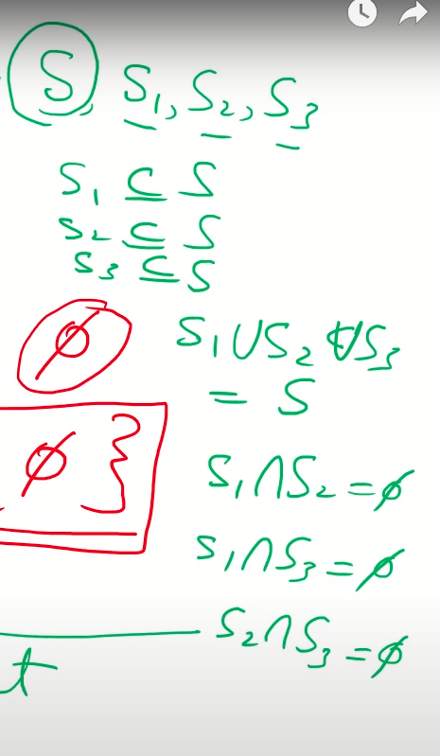
Partition

Slide 67
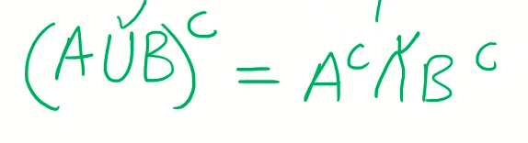
Demorgan laws

Slide 68

Universal set
Every set is a subset of the universal set.
The union of all sets is the universal set.
The intersection of the empty set and the universal set is the empty set.
The complement of the universal set is the empty set.

Slide 69


Complement مکمل

Slide 70
P(email is spam) is the probability that the email is spam
P(email has feature) is the probability that the email has a certain feature
P(email is spam|email has feature) is the probability that the email is spam given that it has a certain feature
we might find that 70% of spam emails contain the word "free" and 40% of spam emails contain the word "sale".

Slide 71



Bayes Rule

Slide 72
By this notion all the modes are either generative or descrimeantor

Slide 73

مثال:
احتمال اینکه عکس I ام عکسی است که خصوصیات عکس پنجم در دیتامون رو داشته باشد.

